Slide 1
La formation aux compétences informationnelles en Sciences à l’Université de Genève
Audrey.Bellier@unige.ch
Laure.Mellifluo@unige.ch
26 novembre 2015
Notes:
Audrey :
Laure :
Bachelor ID 2005-2008
Assistante d’enseignement HEG 2010-2013
A l’Uni depuis 2013
CAS e-learning 2010-2012
Brevet fédéral de formatrice d’adulte en cours 2012-

Slide 2
La Bibliothèque de l’UNIGE
Direction
Coordination
Site Uni Arve
Site Uni Bastions
Site Uni CMU
Site Uni Mail
Notes:
AB

Slide 3
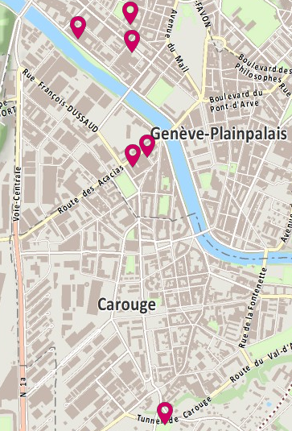
La Bibliothèque de l’UNIGE
Sc. Terre
Site Uni Arve :
7 bibliothèques
21 collaborateurs
Bib. E&L Schmidheiny
ISE
Anthropologie
Mathématiques
CUI
Notes:
AB
+ Observatoire
+ 6 auxiliaires

Slide 4
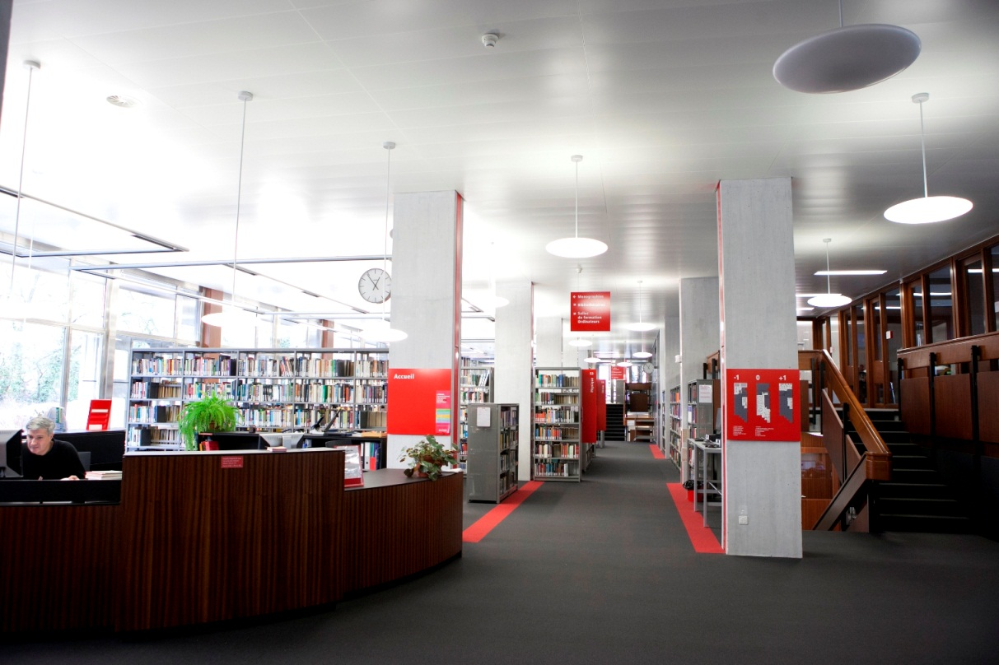
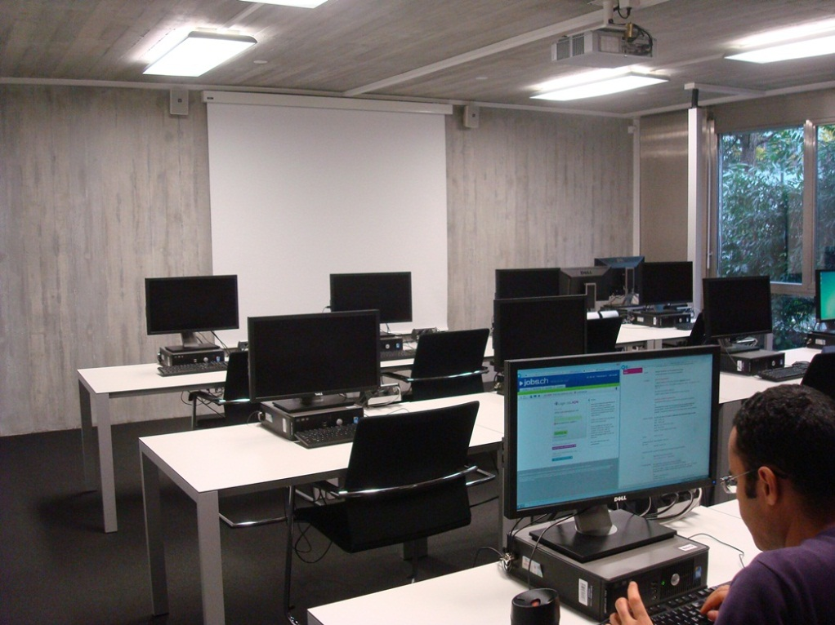
Les locaux
Bibliothèque
Ernst & Lucie Schmidheiny
Notes:
AB
BELS : "toute neuve" et 1 salle de formation (12 PC)
Espace virtuel : site web biblio + Chamilo

Slide 5
L’équipe de formation
2 formatrices :
Audrey Bellier (Biologiste, 50%)
Laure Mellifluo (BDA, 100%)
Partenaires académiques
Bibliothécaires de disciplines
Formateurs autres sites
Notes:
LM
+ Coordinatrice FormDoc

Slide 6
Buts
Inscrire la formation aux compétences informationnelles dans le cursus de tous les étudiants de la Faculté des Sciences
Obligatoire et validée
En lien direct avec les contenus étudiés
Sur plusieurs années
Collaborer avec les partenaires académiques pour mettre au point/adapter les programmes
Notes:
AB
Formation intégrée dans les TP plutôt que dans les cours car présence obligatoire

Slide 7
Cursus de formation
1. Visite de la bibliothèque
45 min.
1ère année
2. Méthodologie de recherche d’information
Cursus idéal de formation à la culture informationnelle
2e année
45 min.
3e année
3. Bases de données scientifiques
3e année
90 min.
4. Gestion des références bibliographiques
Validation du cursus recherche d’information et rédaction d’une bibliographie pour un TP et/ou un travail de bachelor/master
90 min.
Notes:
LM

Slide 8

Cursus de formation
Méthodes pédagogiques privilégiées :
1ère année : jeu de piste / rallye
2e année : e-learning avec
3e année : application pratique sur PC en petits groupes (12 étudiants)
Notes:
LM

Slide 9
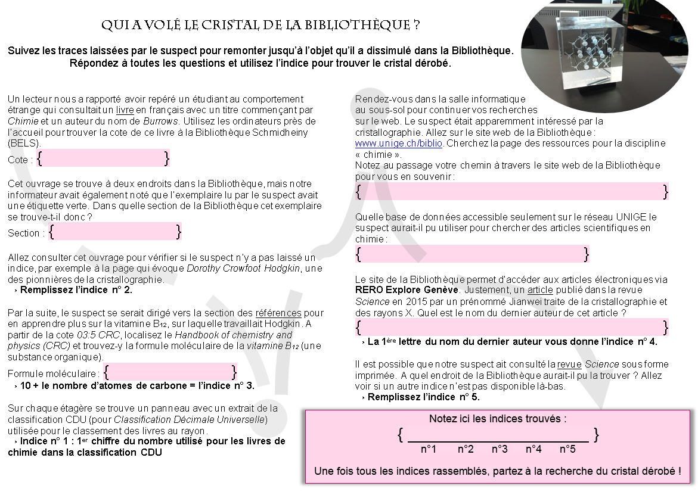
Exemples d’activités
Notes:
AB
Distribuer exemples
Bilan :
Les étudiants se prennent au jeu (pour le chocolat…)
Fonctionne le mieux avec des binômes
Se découragent vite si ne trouvent pas la réponse (ex: cherchent la formule moléculaire sur Wikipédia plutôt que dans l’ouvrage de référence recommandé)
Même les étudiants qui fréquentent déjà régulièrement la Bibliothèque n’ont pas encore repéré/compris où il y avait des manuels de cours…

Slide 10
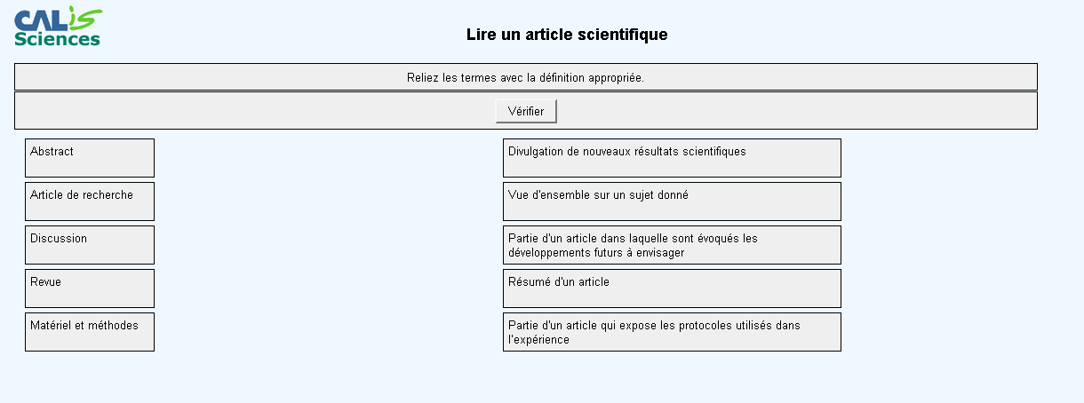
Exemples d’activités
Notes:
LM
Bientôt entièrement refondu, pour toute l’UNIGE (plus que pour les sciences)
Nouvelle version beaucoup plus moderne basée sur des capsules vidéos indépendantes (réalisées en partenariat avec des réalisateurs mandatés pour ce projet)
Permettra aux étudiants d’enregistrer leurs progrès

Slide 11
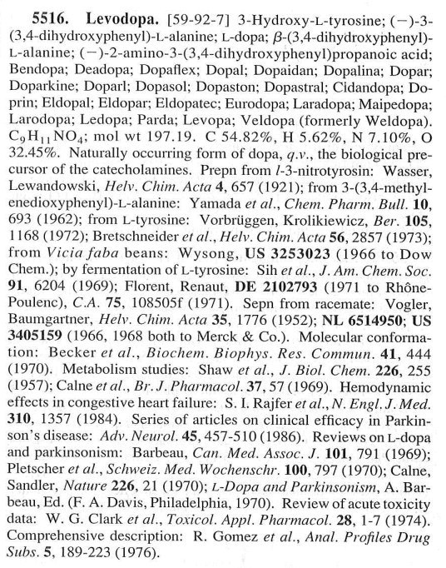
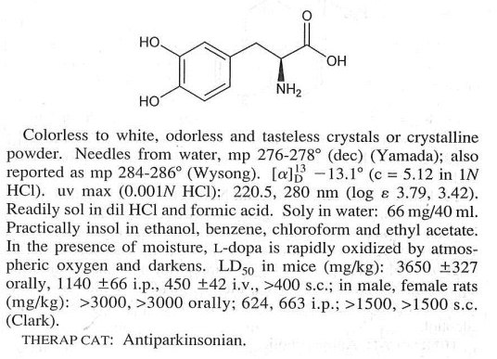
Exemples d’activités
Quel est le point de fusion de la substance suivante (Levodopa) ?
Source : The Merck Index: an encyclopedia of chemicals, drugs, and biologicals, 15th ed, Cambridge: Royal Society of Chemistry, 2013, p. 5517
Notes:
AB

Slide 12
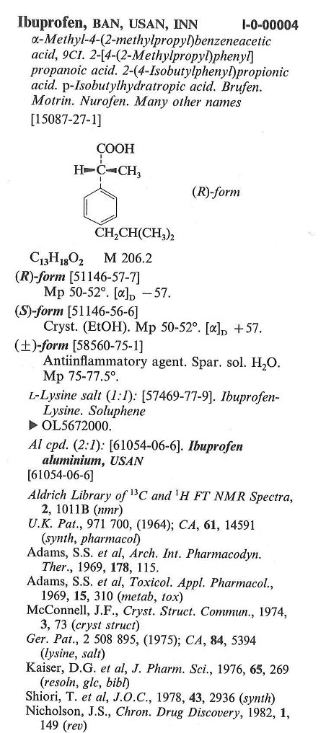
Exemples d’activités
Trouvez la référence d’un article traitant de la synthèse de l’Ibuprofen
Source : Dictionary of Organic Compounds, 6th ed, London: Chapman & Hall, 1996, vol. 4, p. 3859
Notes:
AB

Slide 13
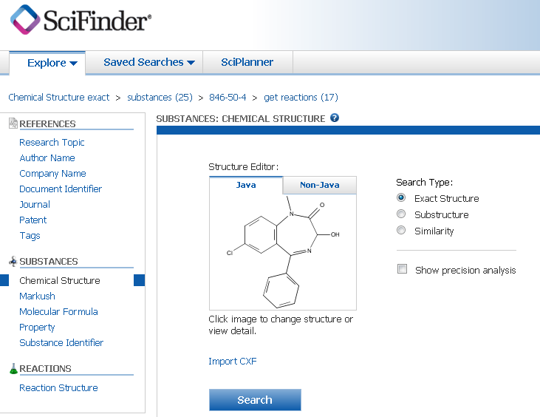
Exemples d’activités
Trouvez le nom chimique de cette substance ainsi qu’un article traitant de sa préparation
Notes:
LM

Slide 14
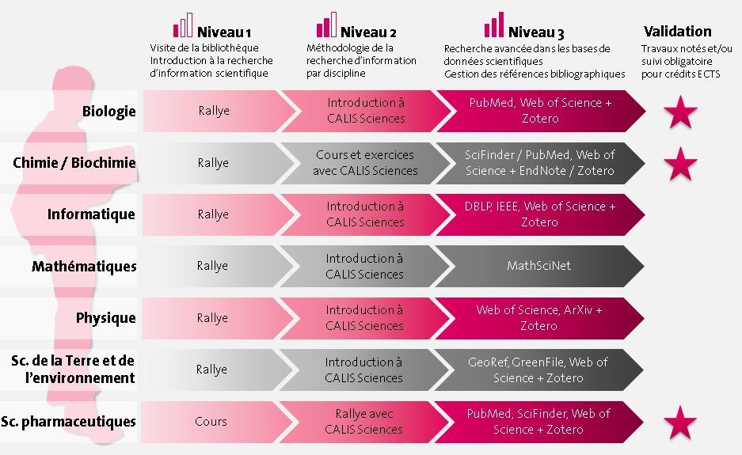
Cursus de formation
Notes:
AB

Slide 15
Cursus de formation
Nb d’heures de cours suivies par chaque étudiant (2014-2015)
Section | 1e | 2e | 3e | Master | Total
Biologie | 3h15 | 0h45 | 3h00 | - | 7h00
Chimie/Biochimie | 0h30 | 6h00* | 3h00 | - | 9h30
Informatique | 1h30 | 3h00 | - | - | 4h30
Mathématiques | 1h15 | - | - | 1h15 | 2h30
Physique | 1h30 | - | 3h00 | - | 4h30
Sciences pharmaceutiques | 0h45 | 3h00 | 3h15 | 1h30 | 8h30
Sciences de la terre et de l’environnement | 0h45 | 0h45 | 3h00 | - | 4h30
* Biochimie : + 6h00
Notes:
AB

Slide 16
Cursus de formation
Nb d’heures de cours suivies par chaque étudiant (2014-2015)
Notes:
AB

Slide 17
Cursus de formation
Nb d’heures de cours dispensées dans chaque section (2014-2015)
Section | Nb étudiants Bachelor¹ | Nb heures
Biologie | 183 | 17h00
Chimie/Biochimie | 114 | 26h00
Informatique | 59 | 4h30
Mathématiques | 77 | 2h30
Physique | 79 | 6h00
Sciences pharmaceutiques | 263 | 28h00
Sciences de la terre et de l’environnement | 69 | 4h45
¹ Etudiants inscrits en 2014 selon la Statistique universitaire 2014, http://www.unige.ch/dadm/stat
Notes:
LM

Slide 18
Cursus de formation
Nb d’heures de cours dispensées dans chaque section (2014-2015)
Nb heures
Nb étu. Bachelor
Notes:
LM

Slide 19
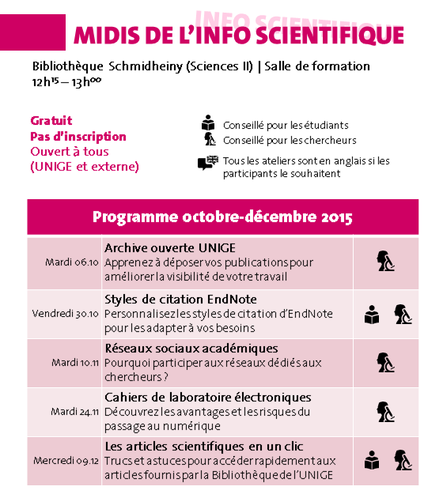
Midis de l’info scientifique
Notes:
AB
Saison 2014-2015 :
12 midis
118 participants
moyenne: 9,8 participants / session

Slide 20

Library PhD Camp
Notes:
LM
Statistique universitaire 2014 : 724 étudiants inscrits en doctorat en sciences
3 sessions : 29 participants
Sciences pharmaceutiques : 1 ECTS pour le suivi du cours validé par l’école doctorale

Slide 21
Bilan
Avantages de notre modèle de formation :
Chaque étudiant vient au moins 1x/an à la bibliothèque pendant son Bachelor
Mise en valeur des (nouvelles) ressources de la bibliothèque
Création de partenariats avec le corps académique (pour d’autres projets)
Inconvénient :
Difficultés à gérer un programme très hétéroclite
Notes:
AB
Montrer site web + Distribuer infographie bilan 2014-2015
Ressources imprimées et électroniques
Profs satisfaits (mais confondent parfois besoins étudiants VS besoins chercheurs)
Etudiants satisfaits (surtout 3e année)
Bibliothécaires satisfaits

Slide 22
Défis futurs
Uniformiser les cursus de base entre les sections (objectifs pédagogiques, format, durée, etc.)
Conserver/développer les contacts avec les partenaires académiques
Mettre en place un système d’évaluation systématique
Notes:
LM
Uniformisation, mais contenus personnalisés
Objectifs à baser sur le référentiel suisse de compétences en culture informationnelle
Système d’évaluation: évaluation de la satisfaction, de l’acquisition des compétences → faire des analyses sur la progression d’une année à l’autre

Slide 23
Merci de votre attention
http://www.unige.ch/biblio/sciences/fr/formdoc
Bibliothèque de l’UNIGE, 2015
Ce document est sous licence Creative Commons Attribution - Partage dans les mêmes conditions 4.0 International : http://creativecommons.org/licenses/by-sa/4.0/deed.fr.

